Slide 1


Всем приятного настроения ! Плодотворной работы!

Slide 2
Подготовка к написанию сочинения по прочитанному тексту.
(Задание «С» ЕГЭ)
Прежде чем написать, я задаю себе три вопроса: что хочу написать, как написать и для чего написать.
М. Горький.

Slide 3
ЦЕЛЬ: подготовка к написанию сочинения по прочитанному тексту.
ЗАДАЧИ:
- практиковаться в определении темы и проблемы текста;
- формировать умение определять авторскую позицию;
-учиться находить аргументы к поставленной проблеме.

Slide 4
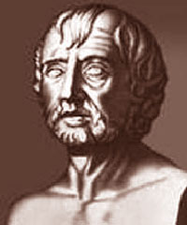
Напутствие.
« Когда человек не знает, к какой пристани он держит путь, для него ни один ветер не будет попутным», - Сенека

Slide 5
Задание части «С»
Напишите сочинение по прочитанному тексту.
Сформулируйте и прокомментируйте одну из проблем, поставленных
автором текста (избегайте чрезмерного цитирования).
Сформулируйте позицию автора (рассказчика). Напишите, согласны
или не согласны Вы с точкой зрения автора прочитанного текста. Объясните почему. Свой ответ аргументируйте, опираясь в первую очередь на читательский опыт, а также на знания и жизненные наблюдения(учитываются первые два аргумента).
Объём сочинения – не менее 150 слов.
Работа, написанная без опоры на прочитанный текст (не по данному
тексту), не оценивается. Если сочинение представляет собой пересказанный или полностью переписанный исходный текст без каких бы то ни было комментариев, то такая работа оценивается нулём баллов.
Сочинение пишите аккуратно, разборчивым почерком

Slide 6
Алгоритм выполнения работы
1. Определяем тему и называем проблему исходного текста.
2. Определяем позицию автора исходного текста.
3. Находим аргументы из художественных произведений.

Slide 7
Заполняем таблицу
Проблемы текста | Авторская позиция | Аргументы

Slide 8

1. Определяем тему и называем проблему исходного текста.
ТЕМА – то, о чем говорится в тексте.
ПРОБЛЕМА – это теоретический или практический вопрос, требующий решения, исследования, который рассматривает автор в этом тексте.
НАПРИМЕР:
Тема – война. Проблема – нравственная оценка войны.
СПОСОБЫ ФОРМУЛИРОВАНИЯ ПРОБЛЕМЫ
Проблемный вопрос С помощью существительного в Р.п.
: - Почему люди стали меньше читать? : Проблема (кого? чего?) войны, эконо-
-Что формирует личность человека: при- мики, роли искусства в жизни чело- родные данные, окружение или самовоспи- века, современного образования, тание? отношения к труду, опасности компью-
-Как СМИ формируют общественное мнение? терной зависимости, использования в
-Разве одиночество и счастье совместимы? речи иностранных слов и т.п.
-Когда традиции являются злом?
! ПРОБЛЕМА (какая?)
Сложная, трудная, важная, серьёзная, глубокая, основная, главная, актуальная, злободневная, острая, и т.д.
Н
Н
Вспомним теорию…

Slide 9
Виды проблем
*Философские
*Нравственные
*Экологические
*Социальные
*Политические
Вспомним теорию…

Slide 10
Определите вид проблемы
1. В чем смысл человеческой жизни?
2. Можно ли избежать социальной несправедливости?
3. Нужно ли заботиться об окружающих людях?
4. Имеет ли право человек вмешиваться в жизнь природы?
5. В чем опасность политики национализма?
Вспомним теорию…

Slide 11
Проблемы текста
1.Проблема нравственных уроков истории. (Какие выводы можно сделать, изучая историю? Нужно ли учитывать нравственные качества людей при анализе исторических событий?)
2. Проблема роли личности в истории.( Какова роль личности в истории? Что определяет ход истории?)
3.Проблема оценки ситуации. (Что должен учитывать полководец, принимая решение в бою? Что значит правильно оценить ситуацию?)
4.Проблема мужества и стойкости. (Что может помочь победить более сильного соперника?)

Slide 12
2.Определяем позицию автора исходного текста.
Проблема – сложный (проблемный) вопрос, а позиция автора – это: ответ автора на этот вопрос; авторская оценка проблемы; путь решения проблемы.
Формулировка авторской позиции - это ответы на вопросы:
- Что хотел сказать автор?
- Какова была цель его высказывания?
- Ради чего он это всё написал?
- Как он сам относится к поставленной проблеме?
- Какие мысли, чувства, переживания являются для автора главными, ключевыми?
- Чему учит текст?..
Как автор оценивает описываемую конкретную ситуацию, поступки
героев?
! Обратите внимание на слова, художественные приёмы, которые выражают авторское отношение (неодобрение, иронию, осуждение, сочувствие,
восхищение), дают отрицательную или
положительную оценку описываемым фактам.
Вспомним теорию…
Вспомним теорию…

Slide 13
Можно использовать следующие речевые обороты:
«Автор относится к поднятой проблеме (положительно, отрицательно, неоднозначно, двойственно, скептически, иронически ,с юмором и т.п.)».
ИЛИ:
«Автор (назвать фамилию) оценивает (кого/что?),иронизирует над (кем / чем?),
осуждает (кого / что?), разделяет мнение …,возражает (кому / в связи с чем?),
опровергает (что?), критикует, обвиняет, разоблачает (кого?),отстаивает (что?),
доказывает (что?), убеждает (кого в чем?), призывает к…. ,открыто заявляет о своей гражданской позиции… и т.п.».
И ЕЩЁ:
«Позиция автора особенно отчетливо проявляется в заявлении (высказывании) (можно процитировать)».
«Позиция автора становится очевидной, если мы обратим внимание на такую, например, деталь…».
«Автор считает, что…».
«Автор глубоко убежден в том, что…».
«С автором трудно спорить относительного …».
«Позиция автора сформулирована весьма чётко: …».
«Позиция автора такова: …».
«Автор выступает против того, чтобы …».

Slide 14
Позиция автора
1.Ход истории часто зависит от нравственных качеств людей , поэтому , анализируя исторические события, необходимо это учитывать.
2. От личности и ее нравственных качеств может зависеть исход исторических событий; развитие человечества в значительной степени определяется нравственными качествами конкретных людей.
3.Если полководец умеет чутко улавливать»силу духа» своего войска и относится к солдатам не как к пешкам, а как к личностям, то армия может выстоять. Правильно оценивать ситуацию – это значит обращать внимание не только на внешние факторы и обстоятельства, но и на внутренние , личностные особенности людей.
4.Самоотверженность и отвага простых солдат могут оказаться непреодолимой преградой на пути реализации самых удачных планов гениальных полководцев.

Slide 15
3. Находим аргументы
Аргумент – суждение, довод, приводимый пишущим в доказательство высказанной мысли, своей точки зрения.
Аргументы приводятся на основе:
Жизненного опыта, который возникает в ходе реальных событий, происходивших в жизни, а также наблюдения и переживания различных жизненных ситуаций.
Читательского опыта, который приобретается при прочтении художественной , публицистической литературы и складывается из сострадания к героям, наблюдения над их поведением и поступками.
! Обратите внимание , что при приведении литературного произведения обязательно указывается автор и дается название произведения.
Вспомним теорию…
Вспомним теорию…

Slide 16

2. Комментируем сформулированную проблему.
Комментирование – это рассуждения, пояснительные и критические замечания о чем-либо.
Сделать это можно, ответив на след. вопросы:
- Как проявляется проблема в жизни? Когда она возникла? С чем связано её возникновение?
- Актуальна ли эта проблема в наши дни?
- Является ли эта проблема актуальной для всех, или она интересует узкий круг специалистов, людей с определёнными интересами, относящихся к некой социальной группе?
- Что побудило автора рассмотреть эту проблему?
К какой категории относится эта проблема (нравственная, этическая, социальная, экологическая, общественно-политическая, философская, психологическая и т.п.)?
Какова степень ее актуальности? (актуальная, второстепенная, животрепещущая, насущная, давно назревшая, вечная и т. п.) Что дает основание утверждать о ее злободневности?
Насколько освещена эта проблема в литературе (публицистике), кто из авторов касался ее?
Комментарий – это «переходный мостик»
от
формулировки
проблемы
Вспомним теорию…
к изложению авторской позиции по заявленной проблеме.

Slide 17
Можно использовать следующие речевые обороты:
«Автор относится к поднятой проблеме (положительно, отрицательно, неоднозначно, двойственно, скептически, иронически ,с юмором и т.п.)».
ИЛИ:
«Автор (назвать фамилию) оценивает (кого/что?),иронизирует над (кем / чем?),
осуждает (кого / что?), разделяет мнение …,возражает (кому / в связи с чем?),
опровергает (что?), критикует, обвиняет, разоблачает (кого?),отстаивает (что?),
доказывает (что?), убеждает (кого в чем?), призывает к…. ,открыто заявляет о своей гражданской позиции… и т.п.».
И ЕЩЁ:
«Позиция автора особенно отчетливо проявляется в заявлении (высказывании) (можно процитировать)».
«Позиция автора становится очевидной, если мы обратим внимание на такую, например, деталь…».
«Автор считает, что…».
«Автор глубоко убежден в том, что…».
«С автором трудно спорить относительного …».
«Позиция автора сформулирована весьма чётко: …».
«Позиция автора такова: …».
«Автор выступает против того, чтобы …».

Slide 18
Объяснение текста с опорой на вопросы

Slide 19
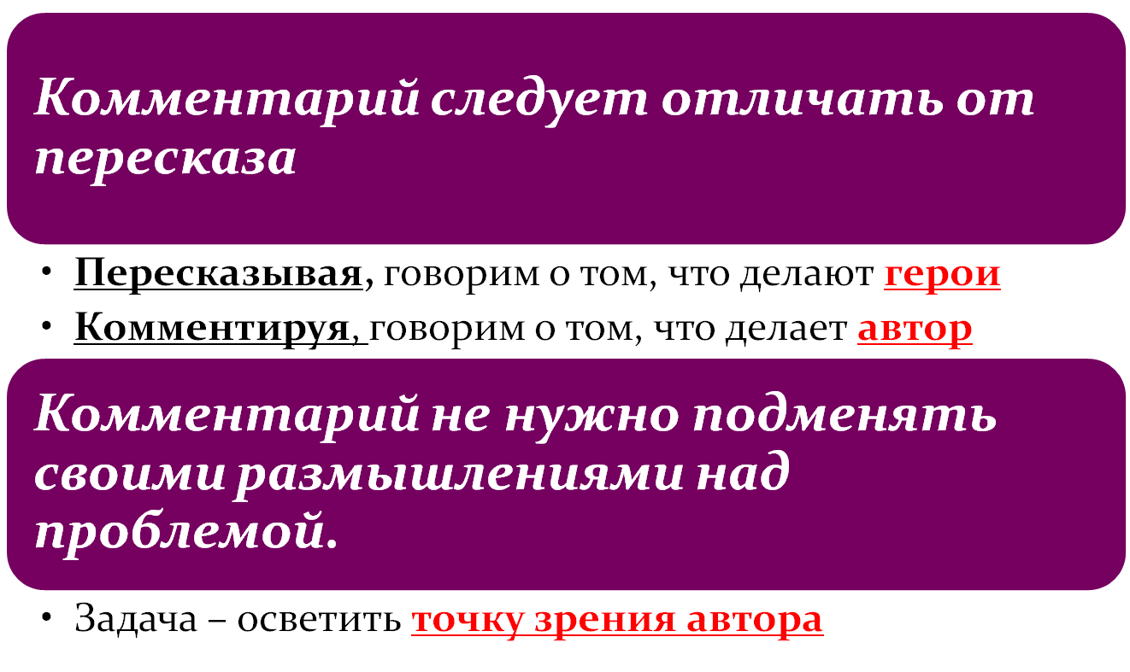
Комментарий

Slide 20
Обязательные элементы комментария

Slide 21
Раскрывая проблему, автор опровергает истинность пословицы «При громе оружия музы молчат». И. Бражин говорит, что «плохи музы, которые в дни великих народных бедствий могут молчать…». По мнению автора, всегда были творческие люди, которые непосредственно участвовали в боевых действиях (предложения 4-7). В качестве примера, подтверждающего его точку зрения, И. Бражин приводит историю создателя «Слова о полку Игореве», «который проделал вместе с дружиной Игоря весь поход от начала до конца». Продолжая систему аргументов, автор говорит о традициях «певцов-воинов» от Дениса Давыдова до поэтов и прозаиков Великой Отечественной войны. В заключение автор приходит в выводу, что многие творческие люди во все времена отдавали «кровному делу не только свое перо, но и …саму жизнь».

Slide 22
Пояснения из методических рекомендаций ФИПИ
Комментарий в данном сочинении соответствует высшему баллу (2 балла), так как экзаменуемый, опираясь на исходный текст (в виде цитат, цифровых ссылок, элементов изложения), прослеживает путь автора от формулировки проблемы к основным выводам, его логику, систему аргументов. Тем самым в работе выделены ключевые моменты проблемы (поэзия в период войн, поэты-бойцы, неумолкающее слово поэтов, традиции отечественной литературы).

Slide 23
Домашнее задание
1. Составить план написания сочинения
2. Вспомнить, что такое комментарий текста.

Slide 24
Всем спасибо за работу!
Надеюсь, вы нашли свой путь!

